Slide 1


(KIZLAR İÇİN)

Slide 2


Ergenlik, çocuklukla yetişkinlik arasında kalan bir “ara dönemdir”.
Buluğ (ön ergenlik) ergenliğin başlarındaki gelişme dönemidir.
Ergenlik, buluğla başlar ve bedenin büyümesinin sona ermesi ile biter.

Slide 3
ERGENLİK
HER ÇOCUKTA
AYRI YAŞLARDA
BAŞLAYABİLİR !

Slide 4

İnsan vücudunda adeta bir iç saat vardır. Ve gerekli olgunluk düzeyine geldiğinde bazı değişiklikleri başlatmak için alarm vermektedir.

Slide 5
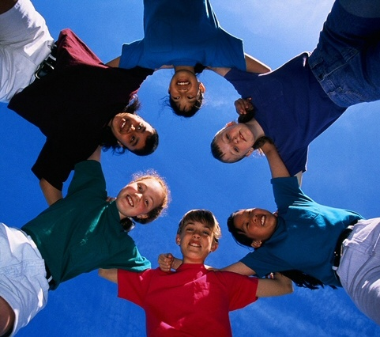
Ülkemizde ergenlik dönemi ortalama olarak kızlarda 10-12, erkeklerde 12-14 yaşları arasında başlar.
5

Slide 6
Ergenlikteki fiziksel gelişme, kız ve erkek çocuklarda aynı zamanda ve aynı hızda olmaz.
Kızlar ergenliğe daha erken girerler.

Slide 7

BÜYÜME
TÜM BEDENDE DEĞİŞİK HIZLA GERÇEKLEŞİR.
ÖNCE AYAKLAR VE ELLER BÜYÜR.
YÜZDE, BURUN VE ÇENE BÜYÜR.

Slide 8

BÜYÜME
ÖZELLİKLE 11-16 YAŞLARINDA HIZLIDIR.
DAHA SONRA YAVAŞLAR.

Slide 9
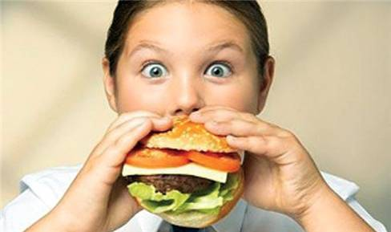
Ergenlik öncesi ergende iştah artışı görülür. Çünkü bu dönemde boy hızla uzar ve bu durum enerji gerektirir.

Slide 10
ERGENLER BOLCA SAKARLIK YAPAR ÇÜNKÜ…
HIZLI BÜYÜME VE UZAMA, KASLARIN UYGUN ŞEKİLDE ÇALIŞMASINI AKSATIR!

Slide 11

Kas ve kemikler aynı hızda ve zamanda gelişmediğinden bedenin kontrol edilmesi güç olur.
Büyümedeki çabukluk, vücut duruşuna etki eder.
Boyunun uzaması sonucu, kambur bir vücut duruşu ortaya çıkabilir.

Slide 12

ERGENLİK DÖNEMİNDE FİZİKSEL
DEĞİŞİMLER

Slide 13

Kız ve erkek çocukların beden yapısındaki gelişmeler ayrı ayrı incelenir. Çünkü gelişim kız ve erkeklerde farklıdır.

Slide 14



Ergenliğe giriş yaşı 10-12 yaşları arasındadır.
16-18 yaşlarına kadar boy uzaması devam eder.
Kilo alımı söz konusudur.

Slide 15


Kızlarda ergenlik göğüslerin büyümesi ile başlar.
Kalçalar genişler, bel daralır.
Karın ve bacak bölgelerinde de yağ depolanmaya başlar.
Kollar, bacaklar, eller ve ayaklar vücudun geri kalan kısımlarına göre daha hızlı büyür. Bu organlar daha uzun olabilir.
Vücudun diğer bölümlerinin kol ve bacakların boyutunu yakalaması zaman alabilir.

Slide 16

Ergenlik döneminin değişikliklerden biri de, hipofiz bezinin salgıları ile başlayan koltuk altı ve üreme organı bölgesindeki tüylenmedir.

Slide 17


Bu dönemde koltuk altı ve vücudun diğer yerlerinde ter bezleri çocukluk döneminden daha fazla çalışır.
Sık terleme sonucu ortaya çıkan kirlilik ve kokuyu önlemek için vücut temizliğine dikkat etmek gerekir.

Slide 18

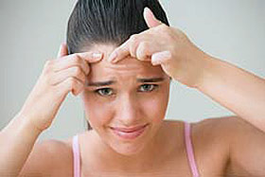
Derideki yağ bezlerinin fazla çalışması sonucu salgılanan yağlar, bez kanallarını tıkar ve yüzde siyah noktalar oluşturur. Yağ birikimi de ergenlik sivilcelerini meydana getirir.

Slide 19

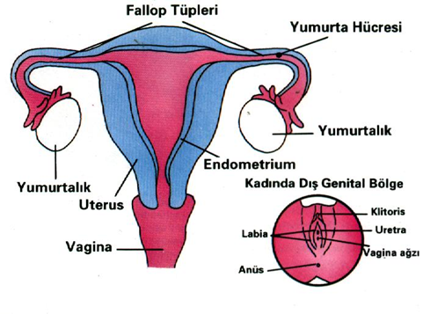
Yaklaşık her 28 günlük dönemde kadınların yumurtalıklardan bir yumurtacık, yumurtalık kanalına bırakılır.
Kadın üreme organı içinde yumurtlama için oluşan dokular aylık düzenli olarak vücuttan dışarı atılır. Bu olay adet kanaması şeklinde adlandırılır.

Slide 20

10-16 yaşları arasında başlar.
Bu kanama dönemi ortalama olarak 6 gün devam eder.
Kızlar bu sırada hassas ve sinirli olabilirler.
İlk yıllarda bu kanama düzensizdir.
Bir süre sonra kanamalar düzene
(28-35 günde bir) girecektir.

Slide 21

Adet döneminde hijyenik ped kullanılır.
Kullanılan her pedin 2-3 saat kadar süre geçtikten sonra mutlaka değiştirilmesi gereklidir!

Slide 22

Adet kanamaları sırasında rahatsızlık ve ağrı duyma yaygındır. Bu ağrı, genellikle karnın alt kısmında olur.
Ağrı bazen sürekli bir sancı, bazen de bir ağırlık duygusu şeklinde olabilir.
Adet döneminde salgılanan bir madde (prostaglandin) karnımızda kasılmalara neden olur.
Bu kasılmalar sayesinde dokuların
dışarı atılması gerçekleşir.
Bu olay nedeni ile ağrı hissederiz. dışarı

Slide 23

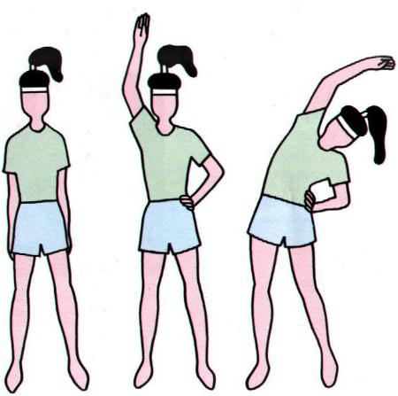
Egzersiz
Ilık duş
Ayaklara sıcak su
torbası
Normal gündelik
etkinliklere devam

Slide 24

11-12 Yaş
Ön ergenlik başlar. Göğüsler çıkar, uçları belirginleşir.
Koltuk altınızda ve cinsel organınızın etrafında tüyler çıkmaya başlar
Kalçalarınız hafifçe genişler.
Aylık kanamalarınız başlayabilir.
13-14 Yaş
Bu yaşlarda aylık kanamalarınız düzene girer.
Boyunuz eskisi kadar hızlı uzamaz.
Tüyleriniz çoğalır ve göğüsleriniz gelişmelerini sürdürür.

Slide 25

BEDENİMİZDEKİ BU DEĞİŞİKLİKLERE NEDEN OLAN BAZI HORMONLARIMIZDIR…

Slide 26
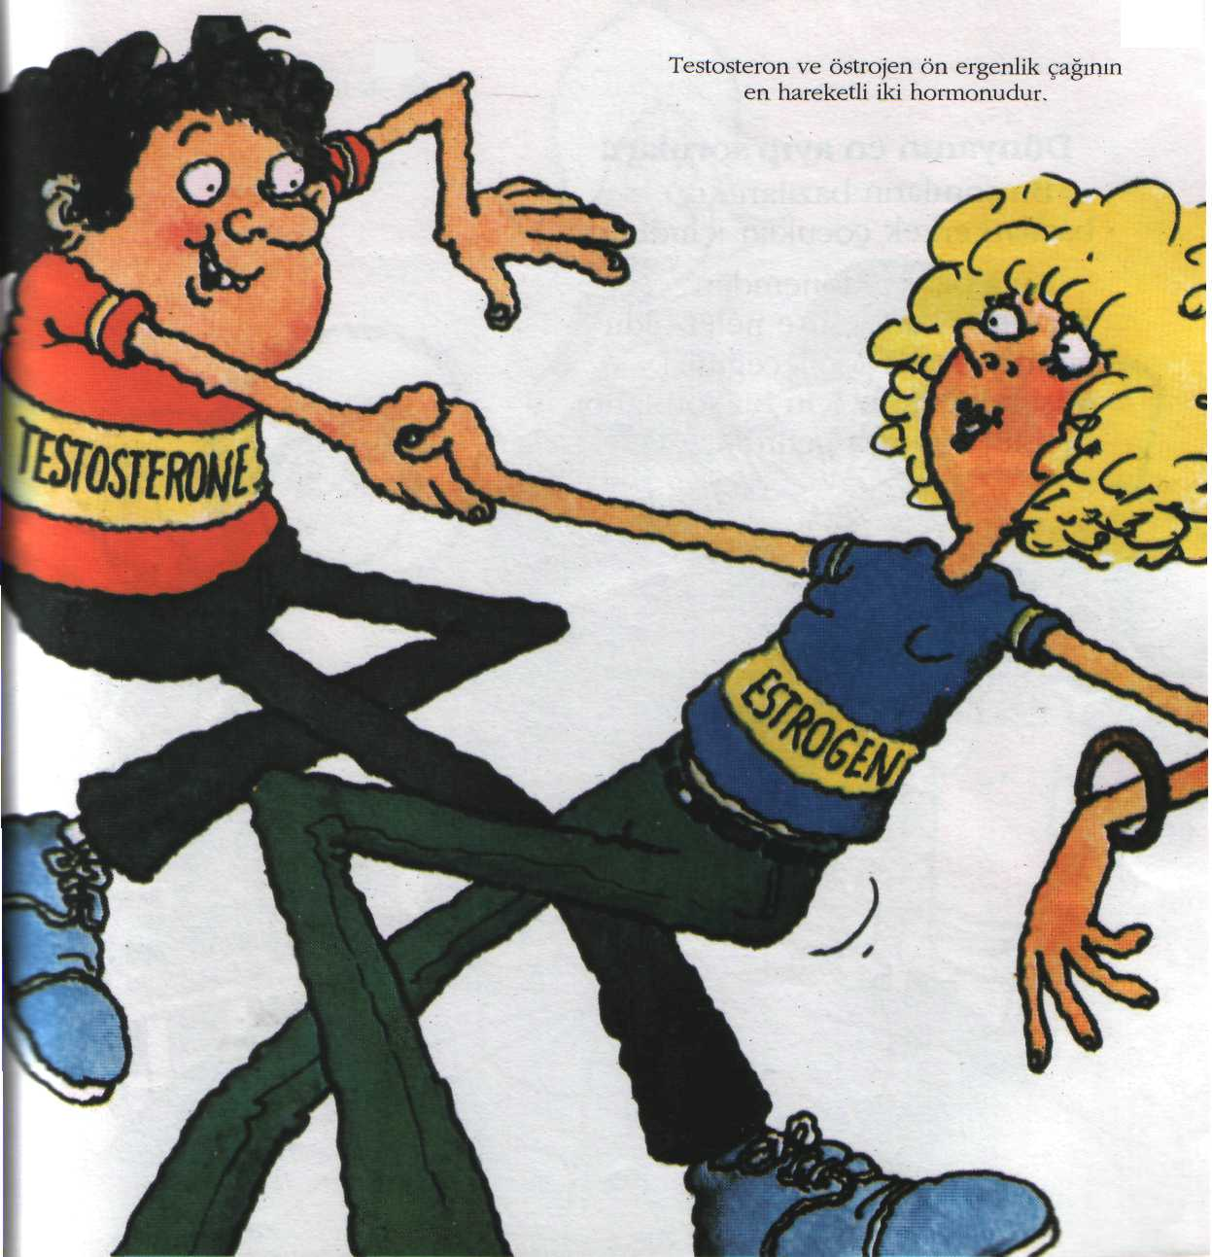

Slide 27
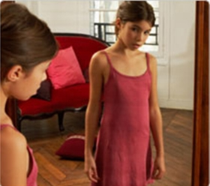
BEDEN DEĞİŞİMİNE
TEPKİLER

Slide 28
BEDENİNİN NASIL GÖRÜNDÜĞÜ
ERGEN İÇİN ÇOK ÖNEMLİDİR!
Ergenlik döneminde fiziksel görünümle ilgili hassasiyet yüksektir.

Slide 29

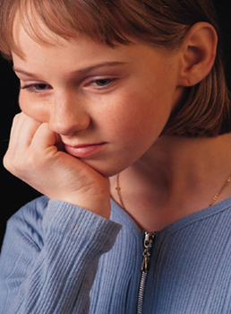
Fiziki görünümünüzle ilgili siz ne kadar hassassanız, arkadaşlarınız da bir o kadar hassas!
Dış görünüşünüzle ilgili espri yapılmasından rahatsız oluyorsanız, siz de arkadaşlarınıza bu tarz espri ve şakalar yapmayın!
Dış görünümü ile ilgili isimler, lakaplar uydurmayın! Bu sizin için ne kadar kırıcı ise diğerleri için de o kadar kırıcı!

Slide 30


* Kimlik arayışı içine girilir.
* Bir gruba dahil olma ve arkadaşlık ilişkileri çok önemlidir.
* Yoğun bir duygusallık yaşanır.
Notes:
30

Slide 31
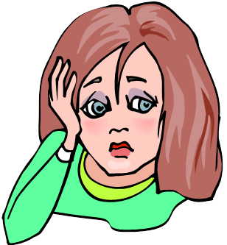
DENGELİ VE UYUMLU İLKOKUL ÇOCUĞU GİDER,
YERİNE OLDUKÇA TEDİRGİN,
GÜÇ BEĞENEN VE
ÇABUK TEPKİ
GÖSTEREN BİR GENÇ GELİR

Slide 32
DUYGULAR HIZLA
İNİŞ ÇIKIŞ GÖSTERİR

Slide 33
Duygular hassaslaşır…

Slide 34
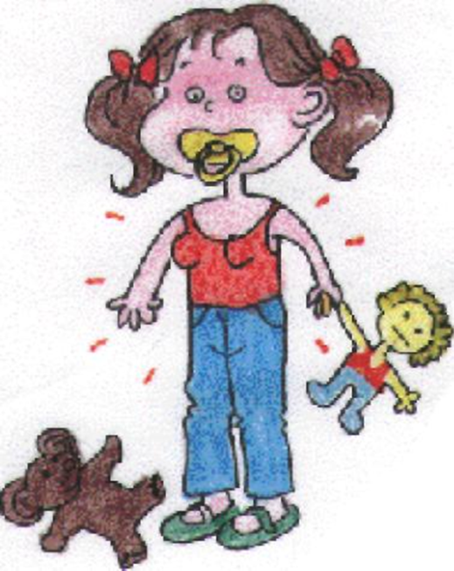
GENÇ BİR AN ÖNCE
BÜYÜMEK İÇİN SABIRSIZLANIR ANCAK ÇOCUKSU DAVRANIŞLARDAN DA SIYRILAMAZ.

Slide 35

Gayet normal !
Ergenlik dönemi yoğun çelişki ve zıt duyguların yaşandığı bir dönemdir.
Bir an çok keyifli iken, bir dakika sonra kendilerini çok sıkkın ve mutsuz hissedebilirler.
Bu zıt duygular bu dönemde normaldir. Bu duygular karşısında telaşa kapılmamalıyız.

Slide 36

Kişiye özel kalması gereken durumlara ihtiyaç duyulur.
Yeni şeyler deneme merakında artış olabilir.
Arkadaşlarına yönelme, arkadaşlarıyla daha çok vakit geçirme ve bir gruba dahil olma isteği artar.
Fark edilme ve takdir edilme isteğinde artış olur.
Kurallara karşı tepki düzeyi artabilir.

Slide 37

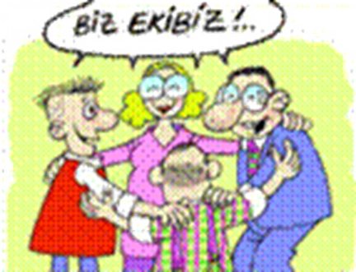

Slide 38


Ergenler kendilerini, anne-babalarıyla ilgili çelişkili (birbirine zıt) duygular yaşarken bulabilirler.

Slide 39

«Her şeye karışıyorsunuz. Beni hiç anlamıyorsunuz.»
«Hem “büyüdün artık” diyerek sorumluluklarımı yerine getirmemi istiyorsunuz; hem de bir şey yapmak istediğimde “daha küçüksün” diyorsunuz.»

Slide 40
Herkes bu dönemde «anlaşılmadığından» şikayet eder. Ama bu durum geçicidir.
Sizin anne ve babanız da zamanında böyle şikayetlerde bulundu...
Genç ve çocukluk arasındaki bu belirsiz dönemde anne ve babanızın da size nasıl davranacağına karar verememesi çok normal. Bu durum onlar için de zor!
Unutmayın! Zaman geçtikçe aileniz de size nasıl davranılması gerektiğini keşfedecek.

Slide 41


Slide 42

Vücutlar değişirken yeni duygular da ortaya çıkar.
Karşı cinsle ilgili farklı duygular hissetmeye başlanır.
Erkekler veya kızlar birbirlerini, birdenbire, daha önce olmadığı kadar ilginç bulmaya başlar.

Slide 43




REHBERLİK VE PSİKOLOJİK DANIŞMA SERVİSİ

